Slide 1

SQL DE CADA dia
Aprenda SQL de uma maneira divertida, porém com qualidade.

Slide 2
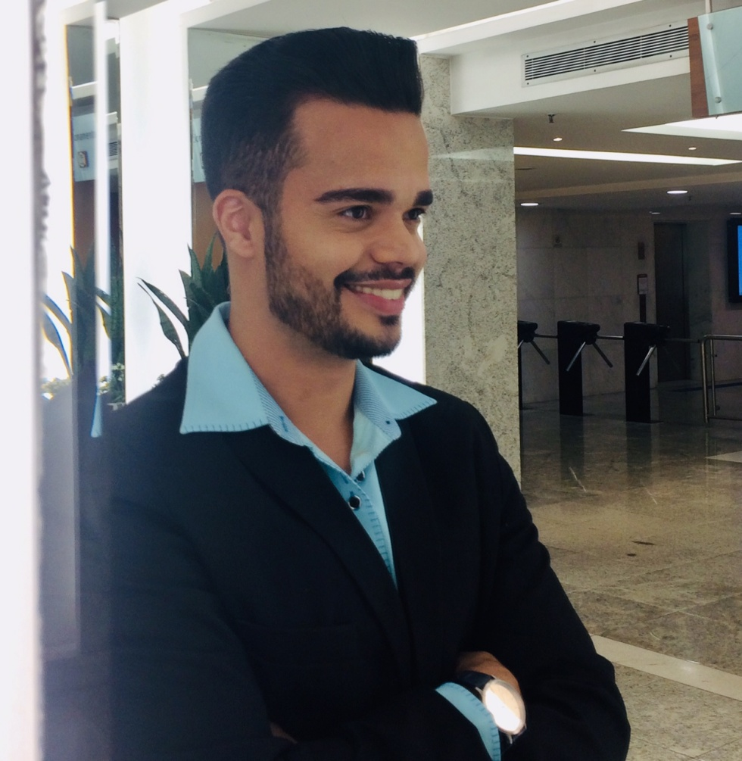
SQL DE CADA dia
Roger C. Sampaio
Graduado em Ciência da Computação. Paixão por dados e suas respectivas tecnologias.
www.rogersampaio.com

Slide 3
SQL DE CADA dia
Ambição: Levar o mundo da Ciência de Dados a todos.
SQL é ...
Metodologia:
TEORIA + EXERCÍCIOS + CORREÇÃO APRONFUDADA + REVISÃO. APROVADO = CONCLUIR TODAS AS AULAS, GERAÇÃO DE CERTIFICADO.
Conteúdo:
* Conceitos de BD, SGBDs, Modelo Entidade Relacionamento.
* Comandos detalhados SELECT, INSERT, UPDATE, DELETE, CREATE,DROP.
FREE
Público alvo:
* Curiosos em tecnologia.
Pré-requisito:
* Não há (apenas muita vontade de aprender)
Nível:
* Iniciante
Idioma:
* Português-Brasil
rogersampaioo@gmail.com – rogersampaio.com

